Slide 1





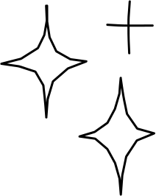

TechCareer - Node.js Capstone Project
To Do List
by Nur Bülbül

Slide 2


Tanışalım?
Bölüm ikinci sınıftan beri aklımı karıştıran tek bir soru vardı.
“Hangi alanda çalışmak istiyorum?”
Bu sorunun cevabını bulabilmek için devlet kurumunda da staj yaptım, özel sektörde de. Elektrik dağıtım, üretim, telekominikasyon alanları hakkında profesyonellerden bilgi edindim. Ama Ali Ağaoğlu misali “Bu değil, bu da değil, bu hiç değil!” derken buldum kendimi. Bir noktada gözlerimi yazılım sektörüne kayıverdi.
Ama tabi işler bununla da sınırlı kalmıyordu.
Yazılım sektörü de ayrı bir dünyaydı. Sanki tamamen farklı bir gezene inmiş gibi hissediyordum kendimi. İlk olarak c# ile .Net alanında başladım buradan unity ile oyun geliştirmeye. Oradan siber güvenlik dünyasına.
Yolun sonunda kahramanımız bu uzun ve yorucu maceranın ardından kendisinin backend alanında köklenmeye karar verdi. Tabiki bunun da uzun bir açıklaması var ama o da başka günün konusu olsun.

Slide 3
Tanışalım?
Ben Nur.
Tanıştığımıza tekrar memnun oldum.
Çukurova Üniversitesi Elektrik Elektronik mühendisliği mezunu, bir taraftan gelen teklifleri geri çevirmesi sonucunda boomer kuşağının “Ya bir yerden sen gir de başla.” saldırılarını savuşturarak kendine inebileceği gelişip öğrenebileceği bir gezegen arayan kendi kitabımın kahramanıyım.

Slide 4


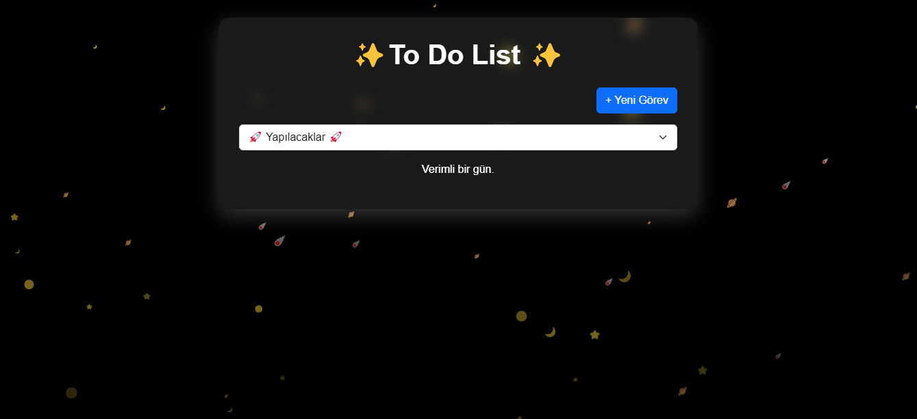


To Do List
Bu proje, kullanıcıların günlük görevlerini yönetebileceği basit ve kullanışlı bir To-Do List uygulamasıdır. Kullanıcılar görev ekleyebilir, düzenleyebilir, tamamlayabilir ve silebilir. Veriler LowDB ile JSON tabanlı bir veritabanında saklanır. Arayüzü minimalist ve kullanımı kolaydır.

Slide 5
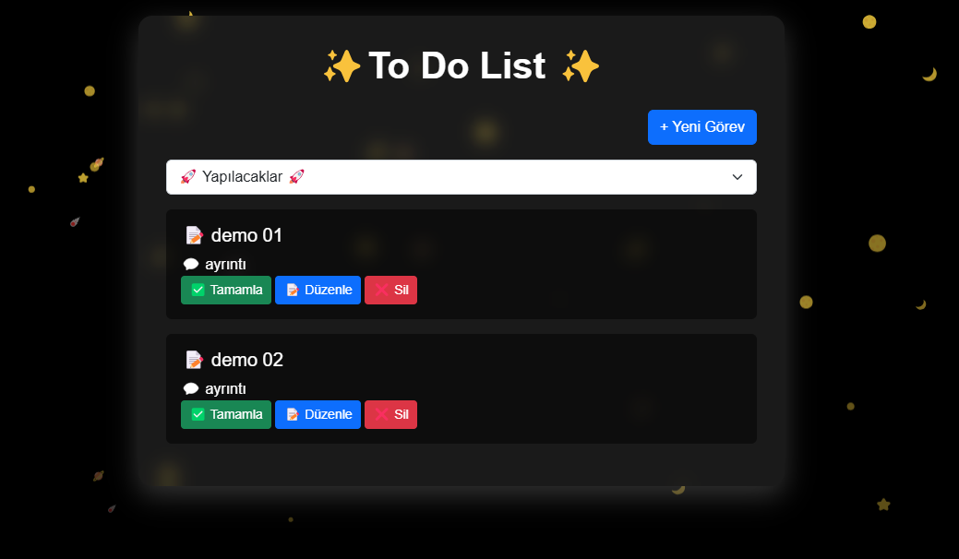
To Do List
🚀 Node.js & Express.js – Backend için kullanıldı.
📂 LowDB – Hafif ve JSON tabanlı bir veritabanı.
🆔 UUID – Her göreve benzersiz kimlik atamak için kullanıldı.
🎨 EJS & Bootstrap – Kullanıcı dostu ve şık bir arayüz için.

Slide 6
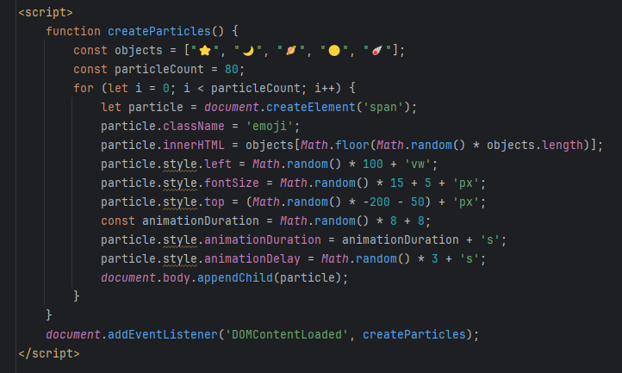
To Do List
Bu kod, HTML sayfasına yıldızlar ve gezegenler gibi gök cisimlerini rastgele yerleştiren bir animasyon oluşturuyor. 🌠
✅ createParticles() fonksiyonu: 80 tane rastgele seçilmiş emoji oluşturur.
✅ Rastgele Konum ve Boyut: Emojiler, farklı büyüklüklerde ve ekranın rastgele noktalarına yerleştirilir.
✅ Animasyon Efekti: Emojiler yuka
rıdan aşağıya doğru belirli bir süre içinde hareket eder.
✅ DOMContentLoaded Olayı: Sayfa yüklendiğinde createParticles() otomatik olarak çalışır.
Bu sayede sayfada yıldız kayması efekti gibi bir görsellik sağlanır! ✨

Slide 7
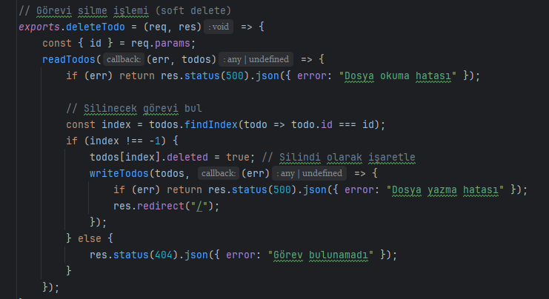
To Do List
Son olarak verimlilik açısından comment line kullanmaya özen gösteriyordum ( zira yapılacak görevleri kağıda yazmak karışıklık yaratabiliyor) anlaşılabilirlik için bu satırları da kısa ve net şekilde tuttum.

Slide 8


Thank You

